Slide 1

2018 융합보안(공)학과 창의경진대회
ISO27014기반
취약점 분석 프로그램
ISO 27014기반
취약점 분석 프로그램
2018. 10. 10.
성신여자대학교 융합보안학과
HelloSecurity 팀

Slide 2

Contents
ISO27014기반 취약점 분석 프로그램
Chapter 1
PROBLEM
Chapter 2
SOLUTION
Chapter 3
EXPECTANCY EFFECTIVENES

Slide 3

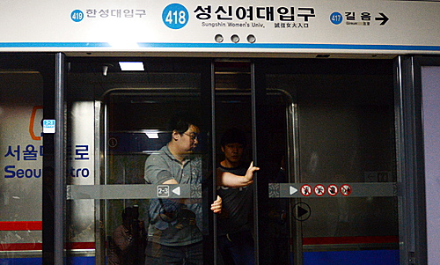
1
PROBLEM
01 ICS의 중요성
학교를 가던 중, 지하철이 갑자기 멈춘다면?

Slide 4

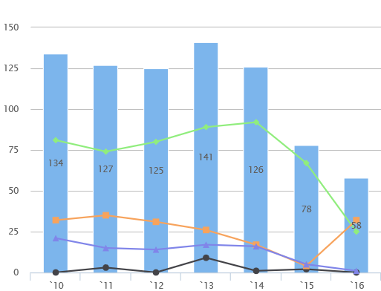
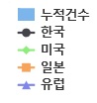


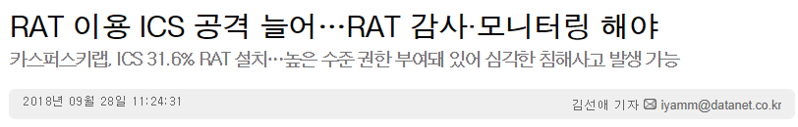

1 PROBLEM
02 미약한 국내 ICS 보안
PROBLEM
스마트 산업제어시스템(ICS)보안 동향
최근 6년 내내 0건에 가까운 특허 기록

Slide 5
1 PROBLEM
03 국내 ICS 보안체계의 문제점
PROBLEM
기존 ICS 보안 체계 | 이에 따른 문제점
국내에 체계적인 ICS 보안 표준이 구축되어 있지 않음 | 기관별 자체적 ICS 보안 시스템을 도입 그러나, ISO27014를 기반으로 시스템을 구성하지 않았기 때문에 정보보호 거버넌스로써 미흡한 부분 多
주요정보통신기반 취약점 분석 평가 기준의 한계 | 범용 IT OS에 해당하는 통제항목은 적용 불가
보안통제항목에 따라 기업의 세부 점검항목 이행 여부를 점검, 평가 | 우선순위 도출 기능 부재로 인한 조치가 시급한 항목이 무엇인지 알 수 없음
43%

Slide 6

1 PROBLEM
03 국내 ICS 보안체계의 문제점[2]
근본적인 원인?
- ICS의 인력 부족
- 최고 경영진의 관심 부족으로 인한 보안분야의 투자 미비
해결책
- 경영진의 정보보호 투자를 이끌 지속적인 보안체계를
구축하는 것이 선행
- ISO 27014, 즉 정보보안 거버넌스 표준을 적용

Slide 7
2
SOLUTION
01 ISO 27014 표준을 모델로 한 프로그램 개발
ISO 27014
정보보안 거버넌스의 개념과 원칙, 구현을 위한
프로세스를 규정한 국제 표준
ISO27014 Governing body
Stakeholders
Assure
Requirements
Reports
Recommendations
Communicate
Commission
d
Governing Body
- 정보보호 활동을 조직차원에서 지시
- 정보보호의 효과와 영향을 경영층에게 효과적으로 보고하도록 하는 정보보호 프로세스
Evaluate
Direct
Monitor
Strategy, Policy
Performance
Executive Management
(Information Security Management)

Slide 8
2 SOLUTION
01 ISO 27014 표준을 모델로 한 프로그램 개발(2)
PROBLEM
 | ISO 27014 | 프로그램 기능
Communicate | 조직, 이해관계자 요구에 따라 정보보안 내용을 공유, 교환 | 기업의 필요, 요구사항에 따라 통제항목을 수정, 추가, 삭제
Evaluate | 보안 현황을 고려하여 정보보호 활동 목표의 성취여부 측정 | 통제항목을 바탕으로 현재 ICS 보안성을 평가
Direct | 보안 목적 전략 달성에 필요한 사항을 제시 | 계산식을 통해 보안 조치사항 우선순위를 도출, 조치방안을 제안
Monitor | 보안관리 활동을 위한 적절한 성과지표를 관리하여 목적을 달성 | 우선순위를 이용하여 그래프, 인포그래픽을 이용한 가시화(정량화)

Slide 9
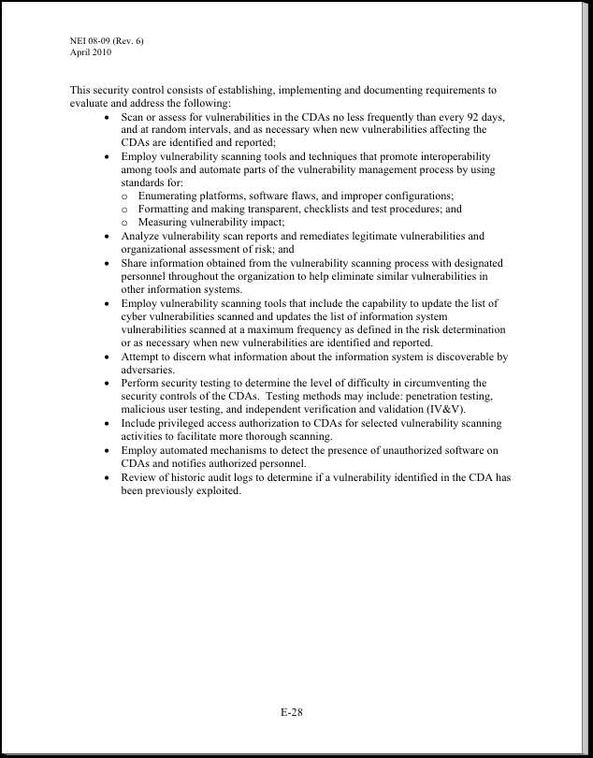

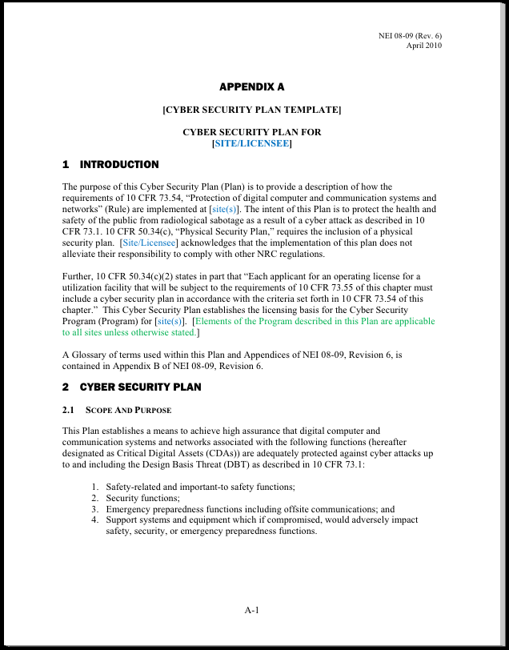
2 SOLUTION
02 산업제어시스템에 특화된 통제항목의 개발
PROBLEM
NEI 08-09
- 미국 원자력 규제 위원회에서 개발한 10 CFR 73.54(상용 원전 사이버 보안에 관한 연방 규정)을 준수할 수 있도록 돕는 구체적인 규제 지침
- 원자력 발전소에서 세워야 할 사이버보안 계획, 정책과 설계, 구현, 시험, 설치, 운영 등 각 생명주기 단계별로 적용되어야 할 기술적/관리적/행정적 조치 사항을 상세히 기술
이를 통해 IT와는 다른 산업 환경을 더욱 정확하게 진단 가능

Slide 10
2 SOLUTION
03 계산식을 통한 조치우선순위별 정렬 기능
PROBLEM
자산 우선순위
조치우선순위
통제항목 중요도

Slide 11
2 SOLUTION
03 계산식을 통한 조치우선순위별 정렬 기능[2]
PROBLEM
자산 우선순위 기준
계통 | 자산명 | 자산우선순위
1차 계통 | 핵 증기 관련 설비 계통 - 핵연료 취급계통 - 핵증기 공급계통 | 1위
2차 계통 | 터빈, 발전기 관련 설비 계통 - 터빈계통 | 2위
보조설비계통 | 1차, 2차계통의 보조설비 계통 | 3위
조치우선순위
자산 우선순위
통제항목 중요도

Slide 12
2 SOLUTION
03 계산식을 통한 조치우선순위별 정렬 기능[3]
PROBLEM
통제항목 중요도 기준
상 | - 취약점 분석 및 대응절차와 관련된 정책·지침 수립 - ASSET의 접근 통제 등의 통제항목
중 | - 취약점 발견 및 예방에 관련된 세부적인 정책·지침 이행 및 승인·감독 - 보완통제·대체보완장치, 권한 부여, 문서화, 구현 및 개발 등의 통제항목
하 | - 취약점 검토 및 예방에 관련된 정책 및 지침의 감사 - 모니터링, 검토/테스트 등의 통제항목
조치우선순위
자산 우선순위
통제항목 중요도

Slide 13


2 SOLUTION
04 우선순위 도출을 위한 계산식
PROBLEM
$$조치우선순위 도출을 위한 최종 점수 \text{= 자산우선순위×}\left\{\left(3×중요도 ′상′인 세부점검항목 개수\right)+\left(2×중요도{{}_{}^{′}중}^{′}인 세부점검항목개수\right)+\left(1×중요도{{}_{}^{′}하}^{′}인 세부점검항목개수\right)\right\}$$
조치우선순위를 정량적 수치로 도출하기 위하여 통제항목별 중요도(상/중/하)를 각각 3, 2, 1점으로 부여
자산우선순위(1/2/3)를 각각 3, 2, 1점으로 부여

Slide 14
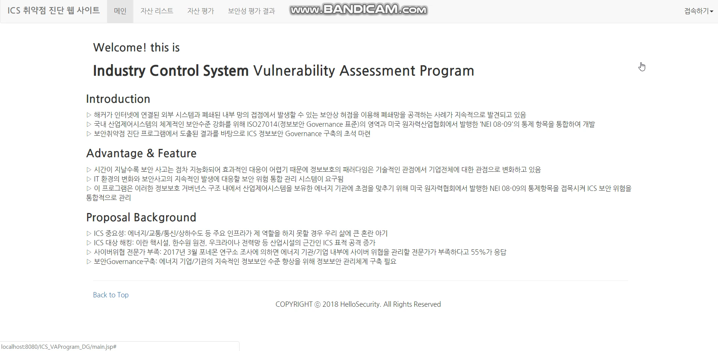
2 SOLUTION
05 동영상 시연
PROBLEM

Slide 15
3
EXPECTANCY EFFECTIVENES
01 기대 효과
1
3
간편하고 신속한
조치 및 대응
성장하는
ICS 보안 시장
2
산업제어시스템을 보유한 에너지 기관의
정보보안 Governance 구축 프로그램으로 활용

Slide 16

02 발전 방향
3 EXPECTANCY EFFECTIVENES
PROBLEM
CVE방식과 CCE방식을 융합한 취약점 진단 방식
CCE
CVE
규제준수를 위한
패턴 매칭 방식의
취약점 점검
취약점
직접 탐색 및 발견

Slide 17


Thanks

Slide 18


QNA

